Slide 1
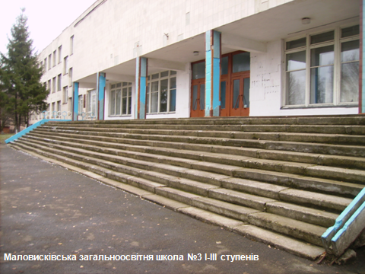

Slide 2
Прокопова Тетяна Володимирівна
Маловисківська загальноосвітня школа І-ІІІ ст. №3
Маловисківськой районної ради
Кіровоградської області

Slide 3
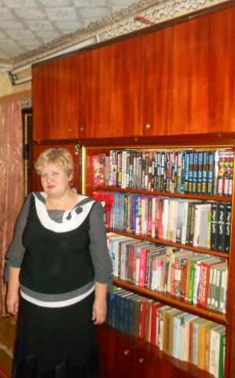

Slide 4
Проблема:
“Інтерактивний підхід до вивчення літератури, як пробудження пізнавальної діяльності учнів”
Педагогічне кредо:
“Не здивуєш - не навчиш”

Slide 5
Наукова основа
Теоретичні праці
Психологи
Педагоги
Г.К. Селевко
Л.В. Варзацька
О.М. Ніколенко
Г.Д. Кірілова
М.Ф. Мірошніченко
Б. Ананьєв
Ю. Самарін
Ю. Бабанський
І. Звєрєв
В.Оніщук
В. Сухомлинський
О.Ісаєва
І.Хроменко

Slide 6
Актуальність і перспективність:
забезпечує умови формування літературної компетентності учня й розвитку творчої особистості;
сприяє позитивний мотивації учнів до пізнавальної діяльності;
забезпечує особистісну орієнтовану модель навчання;
формує навички самостійної роботи з навчальним матеріалом;
набагато краще запам`ятовується матеріал;
забезпечує системний контроль вивченої теми.

Slide 7
Методи, прийоми інтерактивного навчання:
“Мікрофон”
“Гронування”
“Літературний крос”
“Ажурна пилка”
“Синтез думок”
“Розпродаж портретів”
“Коло ідей”
“Спільний проект”
“Пошук інформації”
“Брейнстормінг”
“Оберіть позицію”
“Акваріум”

Slide 8
Мета та завдання інтерактивного навчання
розвивати
Логіку критичне мислення, мовленнєві навички
пробуджувати
пізнавальну активність учнів
стимулювати
учнів до активних дій із засвоєння знань
заохочувати
до висловлювання оригінальних ідей власних поглядів

Slide 9
Інтерактивний підхід до вивчення літератури грунтується на:
повазі до думки дитини;
спонуканні її до активності;
заохоченні до творчості.

Slide 10
Значення уроків
Дають грунтовні літературні знання
Збагачують емоційно і духовно
Формують свідомість і світогляд

Slide 11
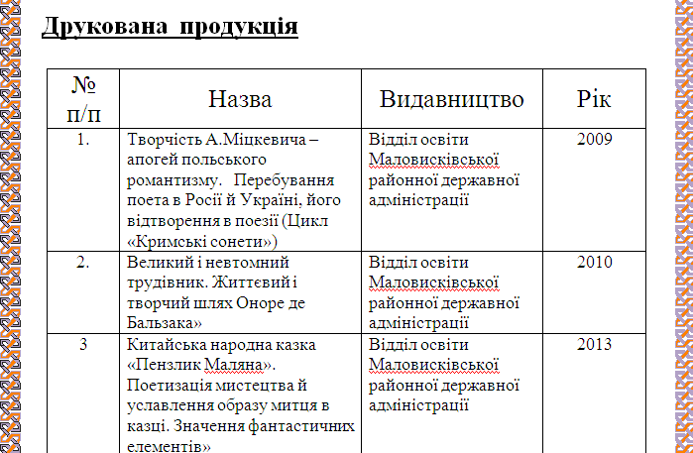

Slide 12
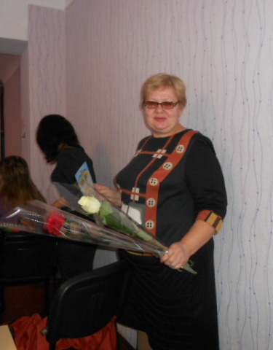
Переможець І туру Всеукраїнського конкурсу “Учитель року-2014”

Slide 13
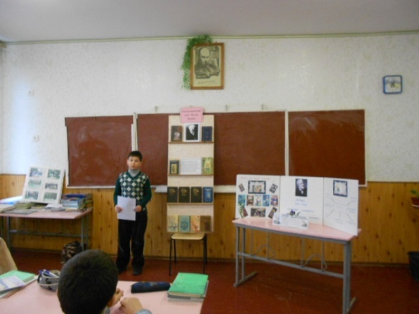
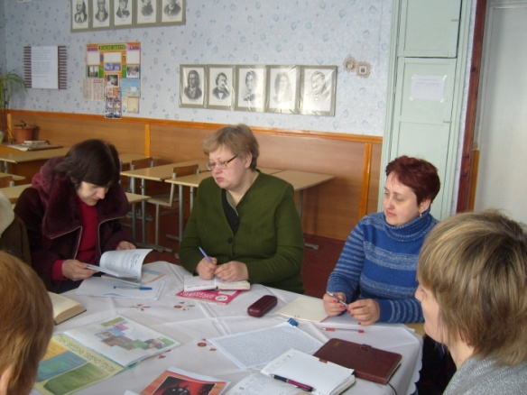
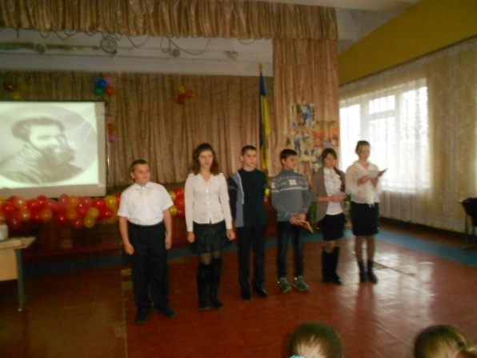
Шляхи реалізації
Методична діяльність
Виховна робота
Гурткова робота

Slide 14
Своє завдання як вчитель світової літератури бачу в тому, щоб формувати грамотного читача, навчити дітей цінувати прекрасне, використовувати його для формування себе як особистості

